Slide 1
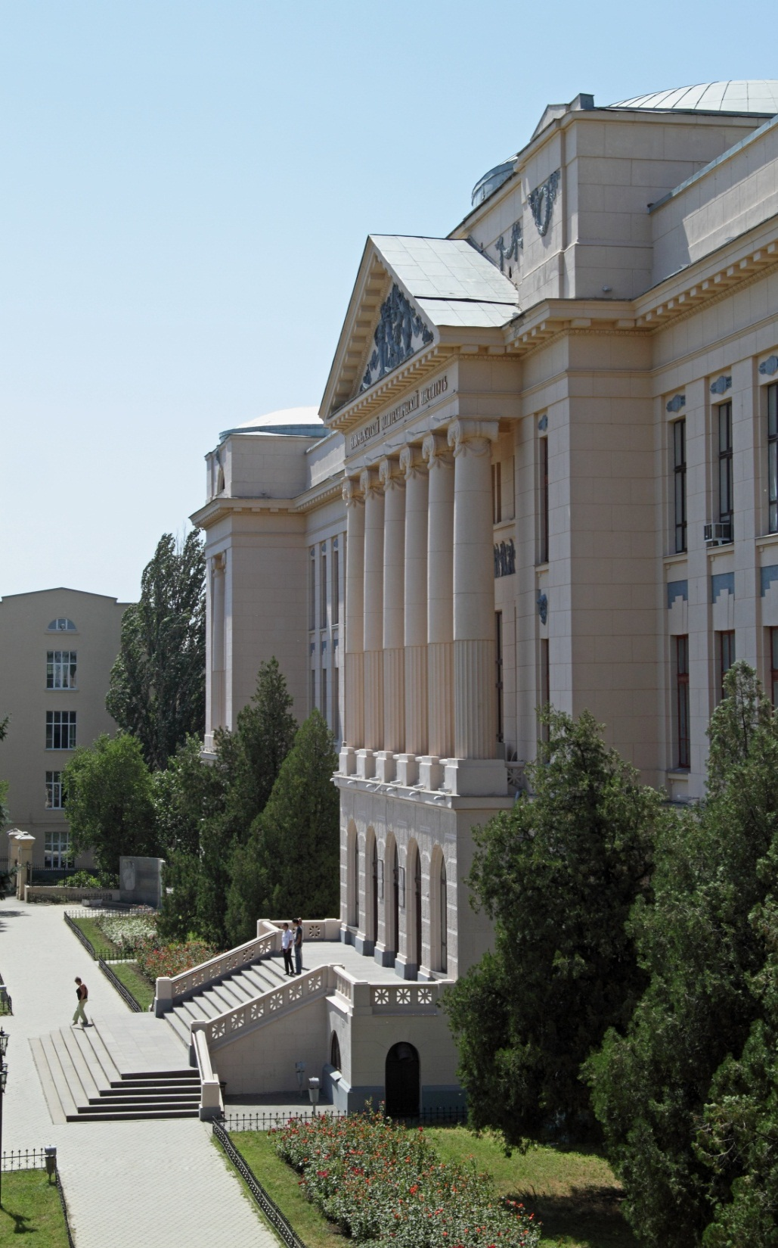

Трансформация системы дополнительного профессионального образования ведущих университетов России вузов в условиях цифровизации инженерной деятельности

Slide 2
Эксперт-Юг. «Квалифицированные кадры для реальной экономики юга России»
Насколько учебные заведения региона обеспечивают ваши потребности в квалифицированных кадрах?
Институт дополнительного образования
Какие проблемы в сфере взаимодействия с учебными заведениями вы считаете главными?
Главная содержательная проблема в отношениях учебных заведений и работодателя – различное понимание компетенций работника необходимой специальности
2

Slide 3





Серия круглых столов
«Опережающая подготовка инженерных кадров по отраслям»
17 мая 2017
Институт дополнительного образования
1 июня 2017
14 июня 2017
21 июня 2017
30 июня 2017
3

Slide 4
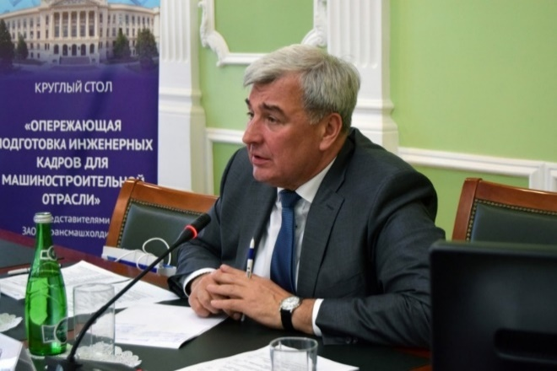
Каким будет инженер 2023 года?
- «Индустриализация 3.0» – проникновение IT буквально во все сферы жизни и производства;
Высокотехнологичное моделирование. Современному предприятию нужны специалисты с современным мышлением – умеющие использовать полный арсенал IT-возможностей, проектировать, моделировать и мыслить цифровыми категориями;
Обучение промышленной (-энерго) безопасности (наличие необходимых допусков);
Повышение трудовой мобильности населения;
Проектное мышление;
Низкая культура производства (бережливое производство, корпоративная культура и пр.);
Без профицита гуманитарных знаний;
Сокращение срока адаптация на производства (средний срок – 12 месяцев);
Слабые практические навыки;
Отсутствие навыков рабочих профессий;
Языковая подготовка.
Институт дополнительного образования
4

Slide 5

Перспективы взаимодействия
Совместная реализация программ ДПО по договорам сетевого взаимодействия (в т.ч. с другими ОО)
Расширение перечня программ профессиональной переподготовки по энергетике для сотрудников «МРСК Юга» с непрофильным базовым образованием
Совместная разработка новых (непредставленных на рынке!) образовательных программ ДПО
Модернизация инфраструктуры профильных кафедр под потребности партнера
Институт дополнительного образования
5

Slide 6
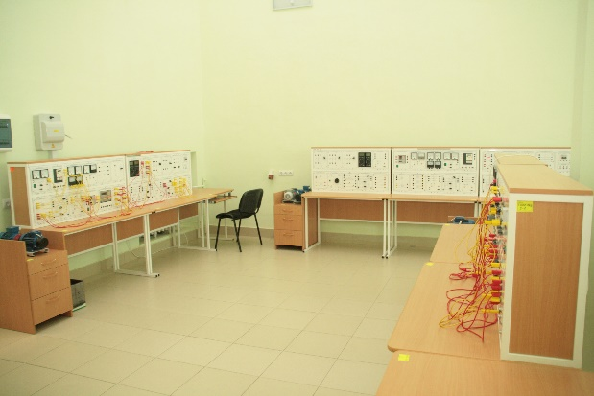
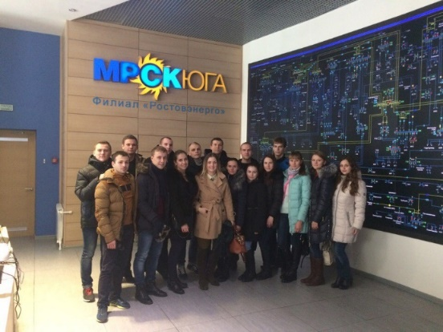
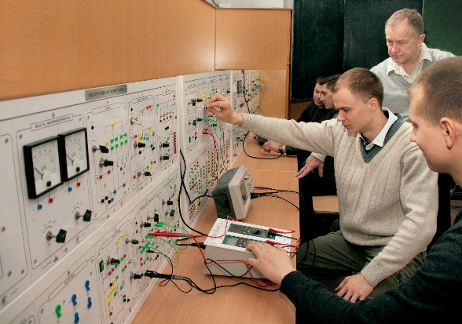
Кадровый потенциал
НПР энергетического факультета
Кафедра «Теоретическая электротехника и электрооборудование»
Институт дополнительного образования
Более 70 научно-педагогических работников, 46 кандидатов и 11 докторов наук!
Кафедра «Электрические станции и электроэнергетические системы»
Кафедра «Электроснабжение и электропривод»
6

Slide 7
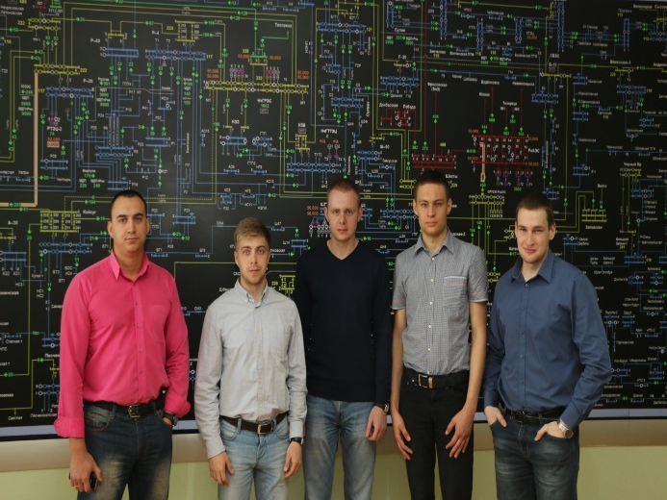
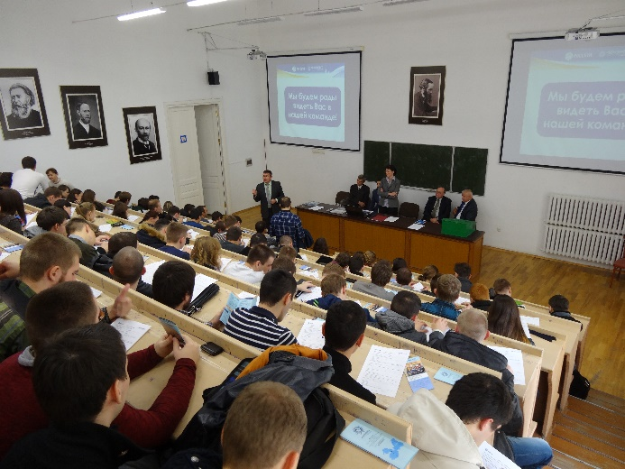
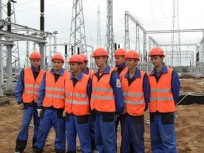
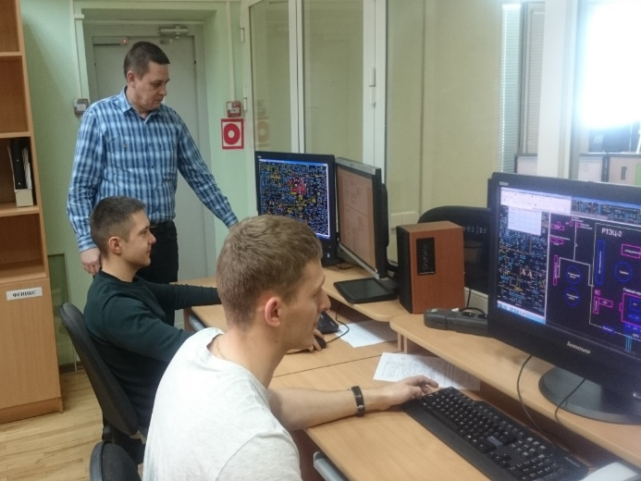
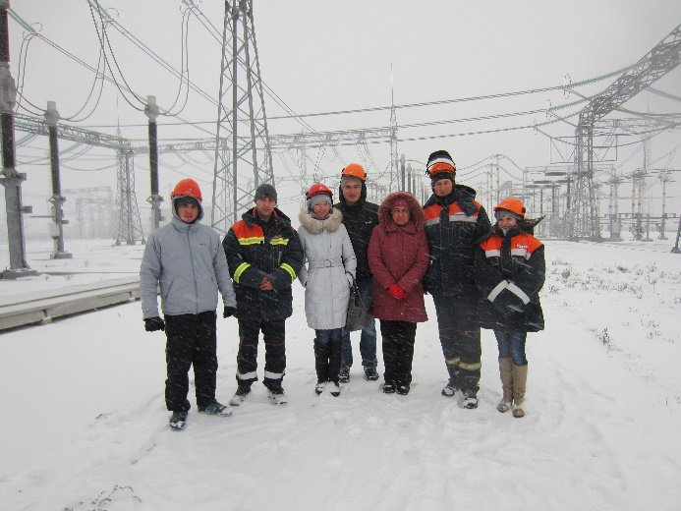
Программа ДО «Углубленная профессиональная ориентация в электроэнергетической отрасли»
Институт дополнительного образования
7

Slide 8
Институт дополнительного образования
8

Slide 9
Институт дополнительного образования
9

Slide 10
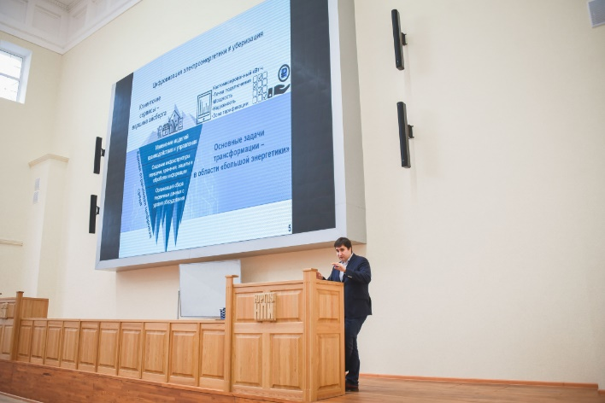
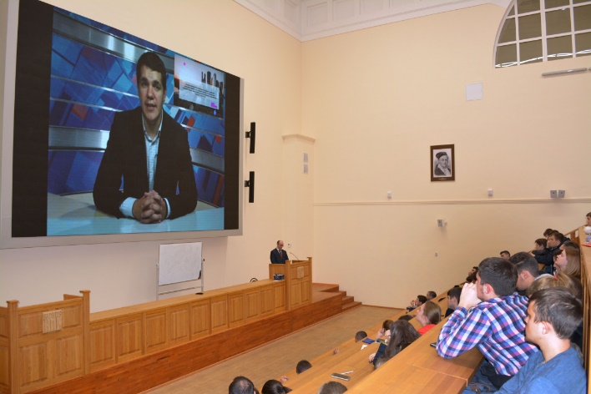
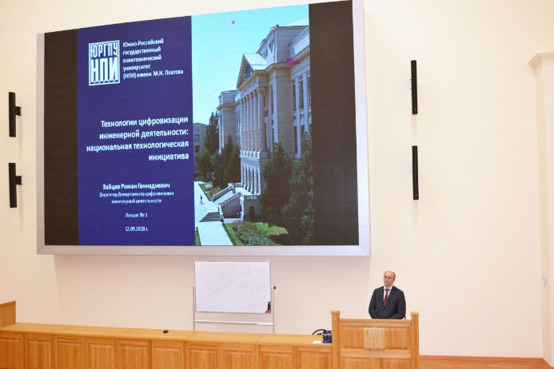
Цифровизация энергетики
Лекции ведущий специалистов отрасли
Участие во всероссийских проектах по цифровизации
Общефакультетский учебный курс (департамент цифровизации инженерной деятельности).
Дополнительные образовательные программы
Институт дополнительного образования
10

Slide 11
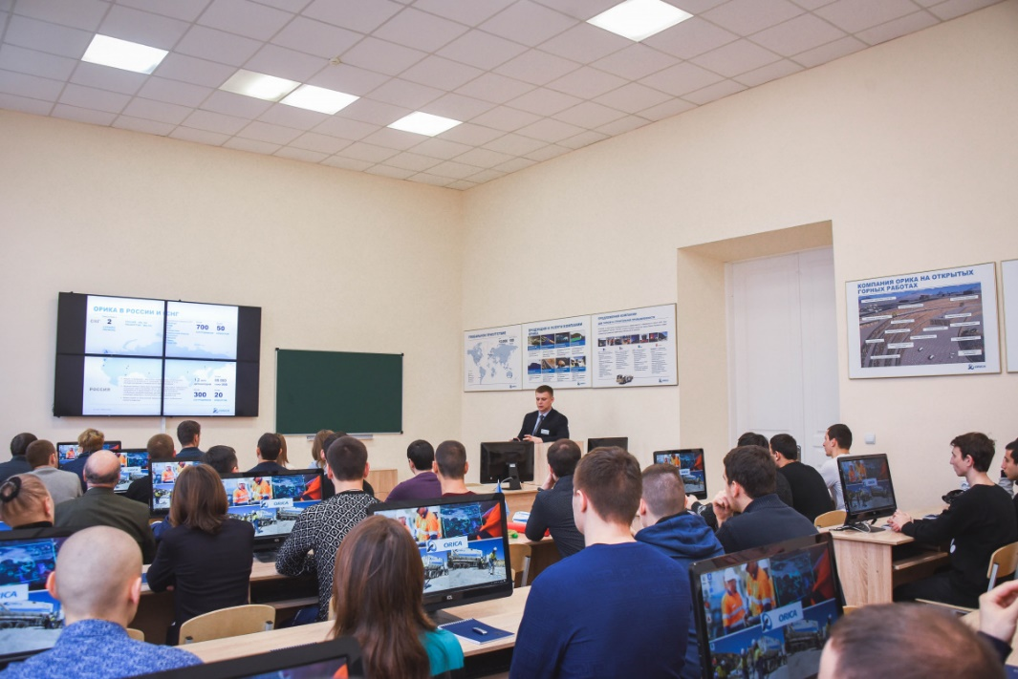
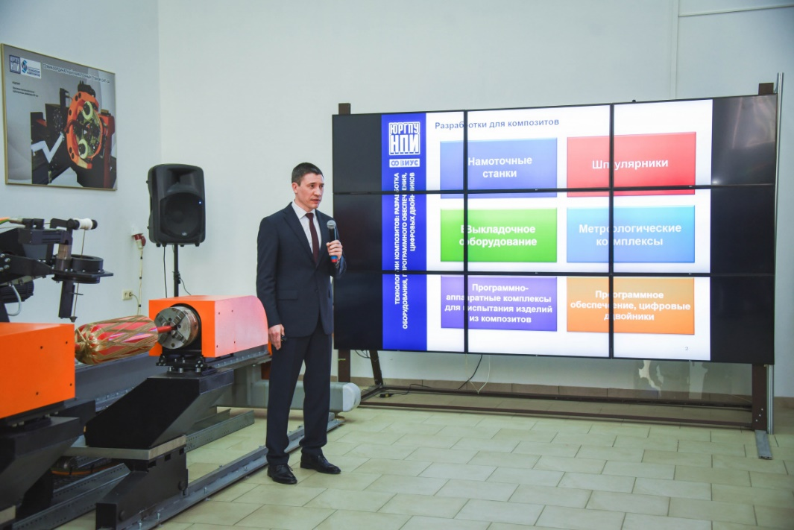
Цифровизация промышленности
Лаборатория моделирования взрывных процессов (ORICA) - ФГиНГД
Институт дополнительного образования
Лаборатория композитных материалов - ФИТУ
11

Slide 12
Непрерывное профессиональное образование
Формирование новых компетенций
Развитие имеющихся компетенций
Актуализация имеющихся знаний
Институт дополнительного образования
СПО, ВО, ДПО, Корпоративное обучение
ДПО, Аттестация
ТЕОРИЯ Дуальное обучение ПРАКТИКА
Вузы - площадки для обмена опытом, аккумулирования лучших методик, увеличения академической мобильности преподавателей и студентов
Предприятия – генерация требований к образовательным организациям, повышение трудовой мобильности, улучшение условий труда
12
Повышение производительности труда

Slide 13
Высокопроизводительные рабочие места (ВПРМ)
Указ Президента Российской Федерации от 07.05.2012 г. № 596 «О долгосрочной государственной экономической политике» предполагает создание и модернизацию 25 млн высокопроизводительных рабочих мест к 2020 году
КРИТЕРИИ ВПРМ:
- Выручка не менее 3,5 млн руб. в год на одно место («Деловая Россия») ;
- Добавленная стоимость не менее 900 тыс. руб/место, зарплата не менее 30 тыс. руб. в ценах 2011 г. (АНО «АСИ»);
- Место, позволяющее получать достаточную для жизни зарплату, накапливать финансовые активы, иметь карьерные перспективы (Фонд Форда, США);
- Место, гарантирующее улучшение качества жизни среднего класса и выход за пределы порога бедности для лиц с низким уровнем дохода (Институт изучения занятости, США)
МЕРОПРИЯТИЯ:
- Привлечение лучших российских и международных кадров в систему образования и их подготовку до уровня, необходимого экономике;
- Научные исследования на мировом уровне;
- Трансфер знаний (инноваций) в экономику.
Институт дополнительного образования
13

Slide 14
Повышение квалификации – повышение производительности
ВПРМ
Высокопроизводительное оборудование
Корпоративные учебные центры
Освоение смежных профессий
Дуальное обучение, ДПО
Улучшение организации труда
Корпоративное обучение
Высокотехнологичное производство
Интеграция науки и технологий
14
Изменение содержания трудовой деятельности
Корпоративное обучение, ДПО

Slide 15
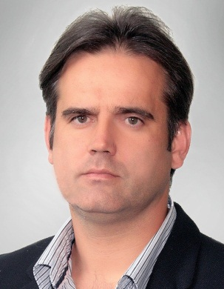

Спасибо за внимание!
Институт дополнительного образования
Ревин Иван Алексеевич – канд. ист. наук, доцент,
зав. кафедрой «Педагогика и образовательные технологии», директор Института дополнительного образования
ivarev@mail.ru
15

